Slide 1
Интеллектуальная система анализа финансовых новостей с использованием методов машинного обучения для классификации и суммаризации текста
Выполнил студент группы КМБО-03-23 Калинин Данила

Slide 2
Цель и актуальность работы
Цель:
Разработка интеллектуальной системы анализа финансовых новостей, обеспечивающих автоматическое получения новостных данных по API, определение их тональности и генерацию кратких аннотаций.
Актуальность:
Новости оказывают сильное влияние на динамику рыночных настроений. Инструмент для их быстрого анализа является основным в работе финансового аналитика.
Ручной анализ отдельной статьи занимает значительное количество времени ресурсов работника.
Алгоритмы машинного обучения позволяют автоматизировать процесс анализа, самостоятельно выделяя наиболее значимую информацию из текста и анализируя его тональность.

Slide 3
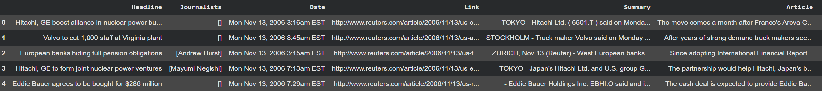
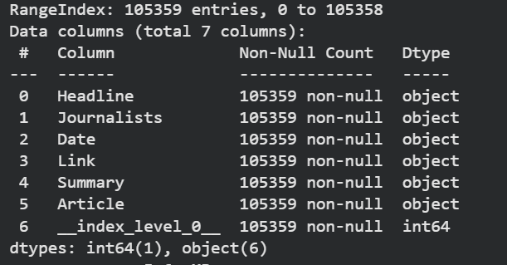
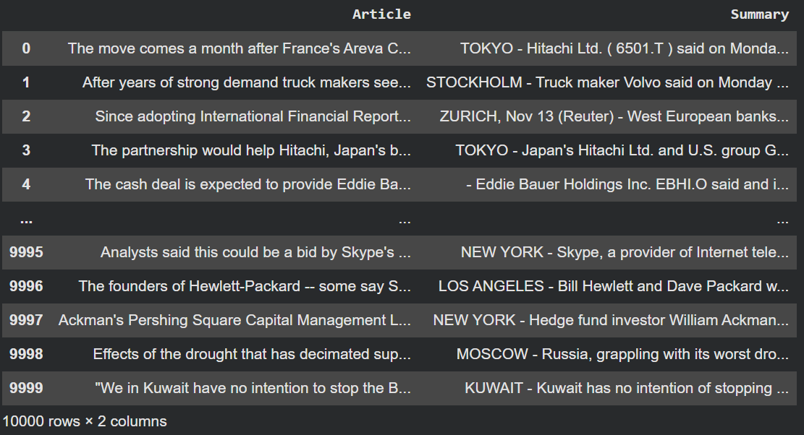
Reuters Financial News dataset
Датасет предствлен на Hugging Face: danidanou/Reuters_Financial_News
Дообучение моделей будет производиться на подмножестве из 10000 новостей.

Slide 4
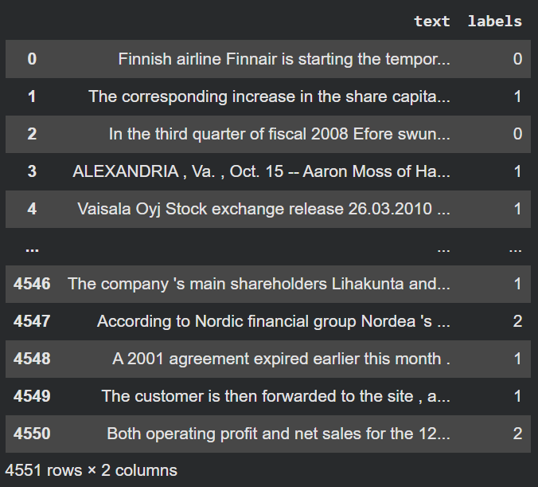
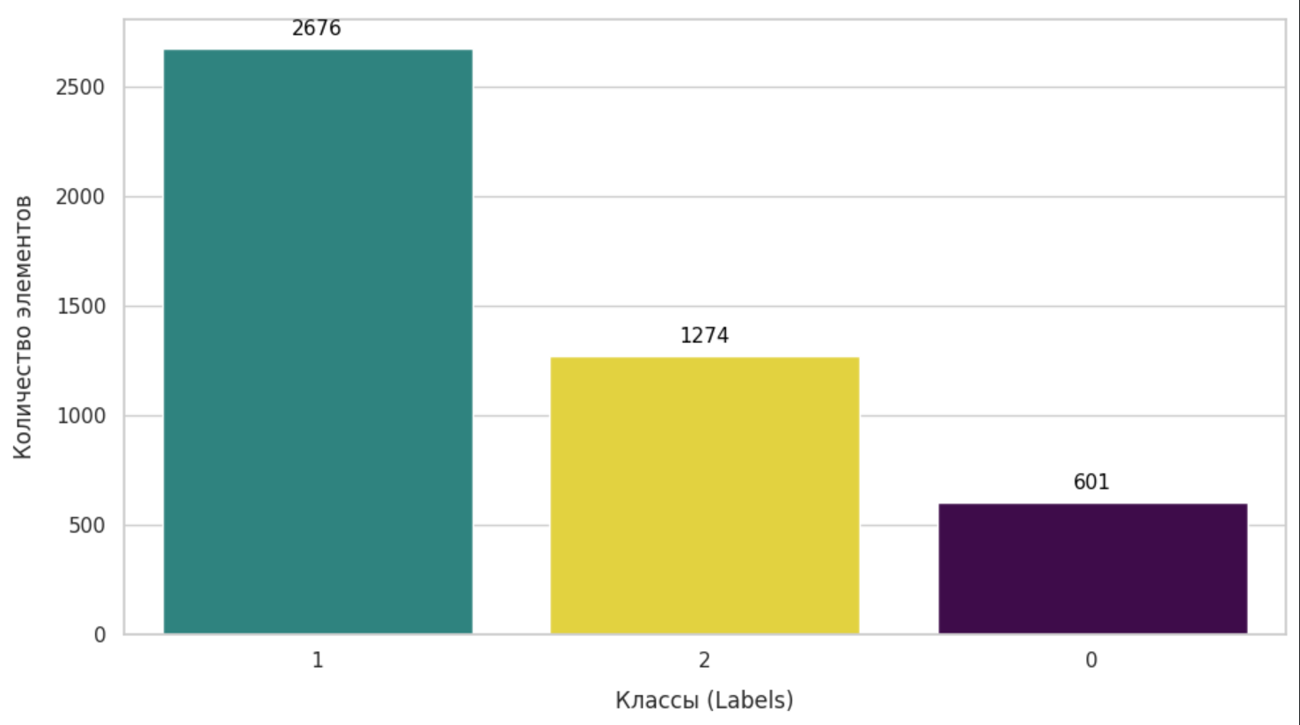
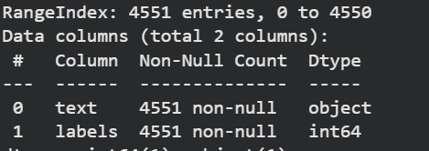
Financial classification dataset
Датасет предствлен на Hugging Face: nickmuchi/financial-classification

Slide 5
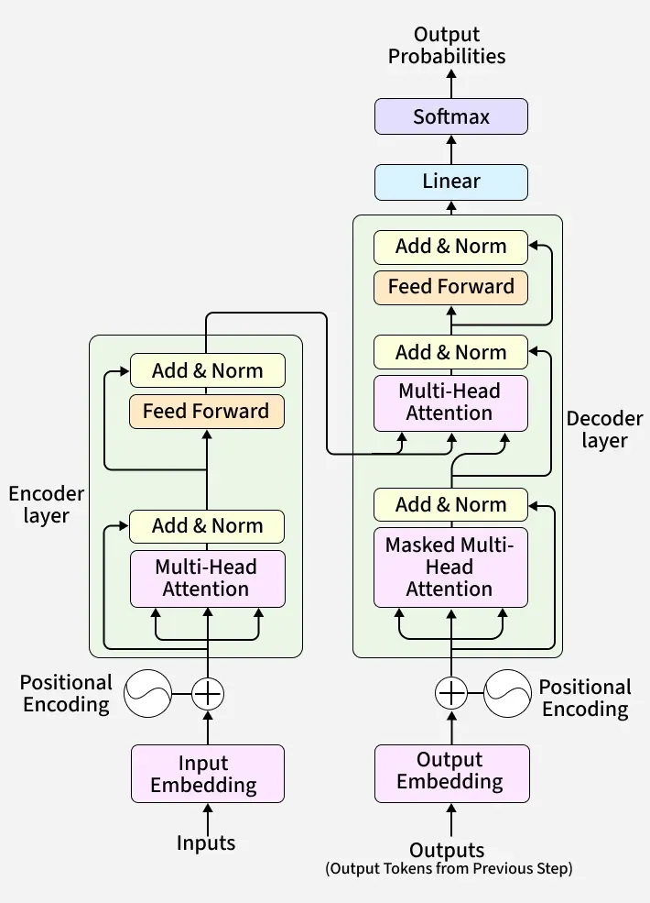
Pegasus - Pre-training with Extracted Gap-sentences for Abstractive Summarization
Разработчик - Google Research, лето 2020 года.
Базовая архитектура - классический Seq2Seq Transformer (Энкодер-Декодер) с механизмом Cross-Attention.

Slide 6
BART - Bidirectional and Auto-Regressive Transformer
Разработчик: Meta AI (Facebook), конец 2019 года.
Архитектура: классический Seq2Seq Transformer (Энкодер-Декодер)

Slide 7
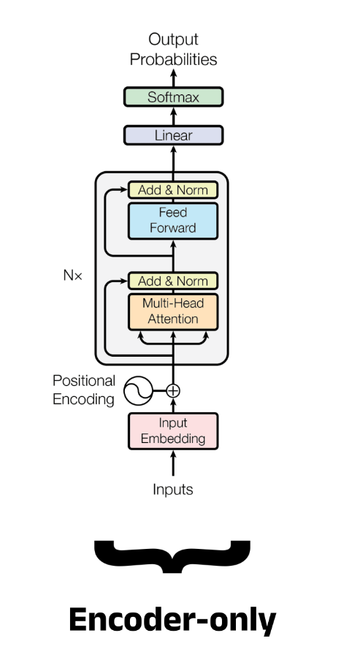
FinBERT
Разработчик: команда ProsusAI
Базовая архитектура - Encoder-only Transformer на базе архитектуры BERT-base.

Slide 8
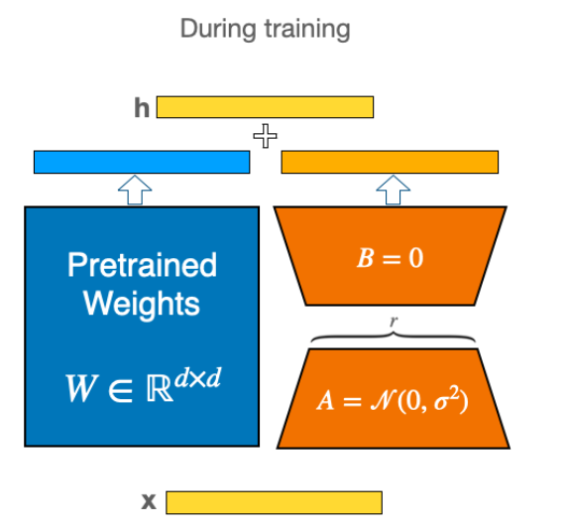
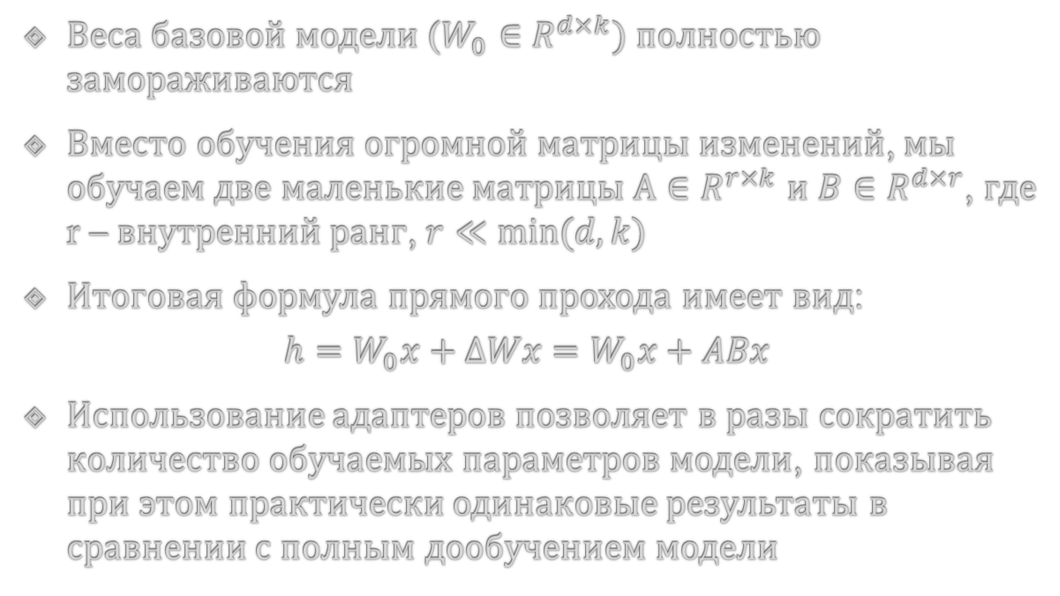
LoRA - Low-Rank Adaptation
Веса базовой модели ($W_{0}∈R^{d×k})$ полностью замораживаются
Вместо обучения огромной матрицы изменений, мы обучаем две маленькие матрицы $A∈R^{r×k}$ и $B∈R^{d×r}$, где r – внутренний ранг, $r≪min⁡(d,k)$
Итоговая формула прямого прохода имеет вид:
$$h=W_{0}x+ΔWx=W_{0}x+ABx$$
Использование адаптеров позволяет в разы сократить количество обучаемых параметров модели, показывая при этом практически одинаковые результаты в сравнении с полным дообучением модели

Slide 9
Метрика качества ROUNGE
ROUNGE - Recall-Oriented Understudy for Gisting Evaluation
Метрика | Что показывает | Отличный результат | Средний результат | Плохой результат
ROUNGE-1 | Совпадение слов в предсказанном и эталонном текстах, без учета их порядка. | > 35% | 25% – 35% | < 25%
ROUNGE-2 | Связность и синтаксис | > 16% | 10% – 16% | < 10%
ROUNGE-L | Сохранение общей логики повествования | > 32% | 22% – 30% | < 22%

Slide 10
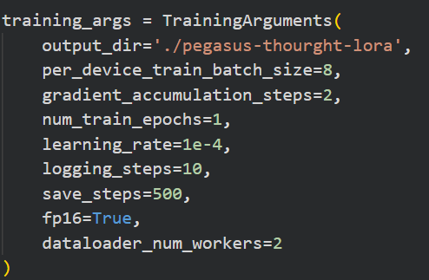
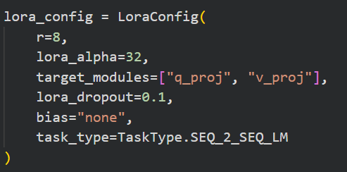
Дообучение модели PEGASUS. Результаты
С помощью адаптера LoRA число обучаемых параметров составило 1,572,864 из 768,140,288 (2%)
Этап | ROUGE-1 | ROUGE-2 | ROUGE-L
Обучение | 45.07% | 21.33% | 36.75%
Тестирование | 43.09% | 19.97% | 33.48%

Slide 11
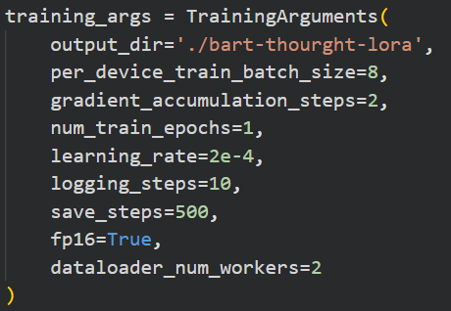
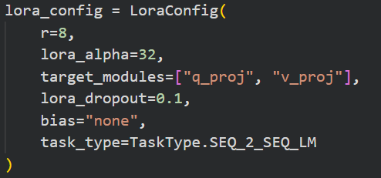
Дообучение модели BART. Результаты
С помощью адаптера LoRA число обучаемых параметров составило 1,179,648 из 407,470,080 (2,8%)
Этап | ROUGE-1 | ROUGE-2 | ROUGE-L
Обучение | 41.23% | 17.67% | 29.97%
Тестирование | 38.16% | 15.07% | 27.72%

Slide 12
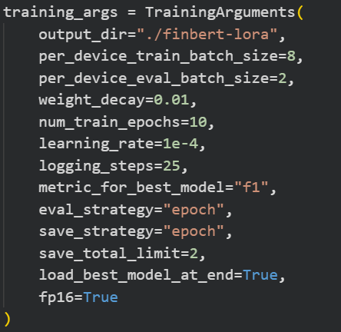
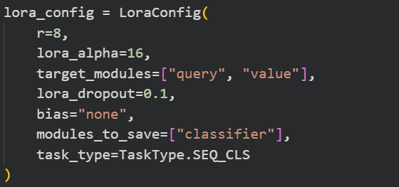
Дообучение модели FinBERT. Результаты
С помощью адаптера LoRA число обучаемых параметров составило 297,219 из 109,781,766 (2,7%)
Класс | Precision | Recall | F1-score
0 | 94% | 95% | 95%
1 | 93% | 90% | 92%
2 | 87% | 91% | 89%
macro avg | 91% | 92% | 92%
weighed avg | 91% | 91% | 91%

Slide 13
PEGASUS vs BART
Модель | ROUGE-1 | ROUGE-2 | ROUGE-L
PEGASUS (обучение) | 45.07% | 21.33% | 36.75%
PEGASUS (тестирование) | 43.09% | 19.97% | 33.48%
BART (обучение) | 41.23% | 17.67% | 29.97%
BART (тестирование) | 38.16% | 15.07% | 27.72%

Slide 14
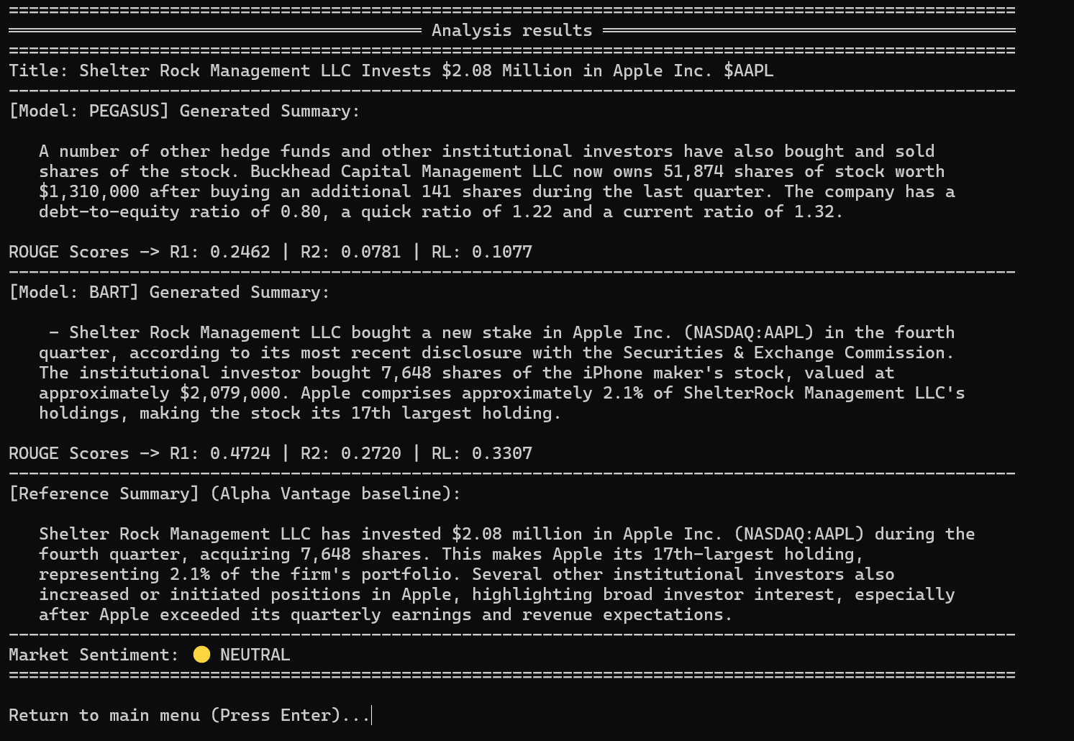
Пример работы

Slide 15
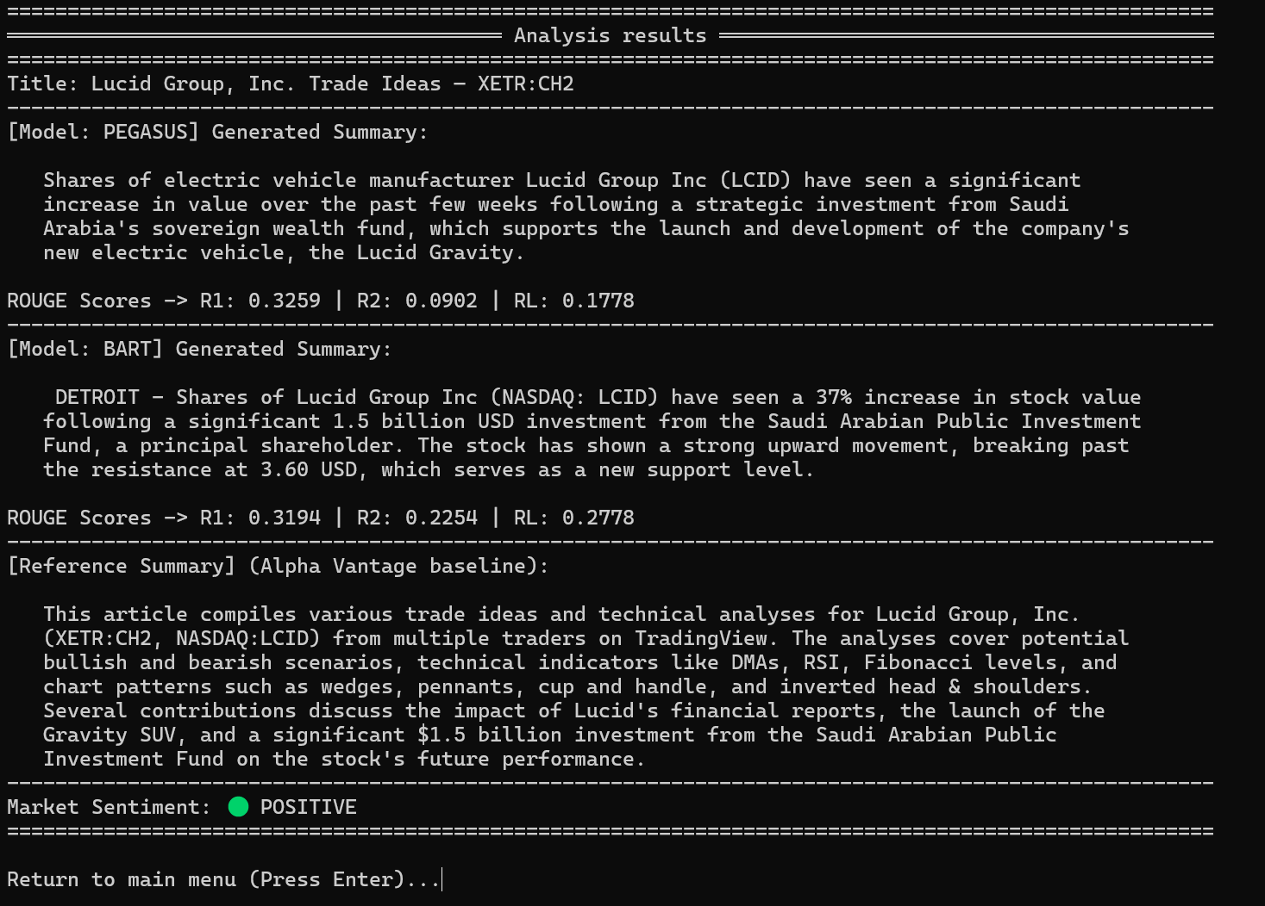
Пример работы

Slide 16
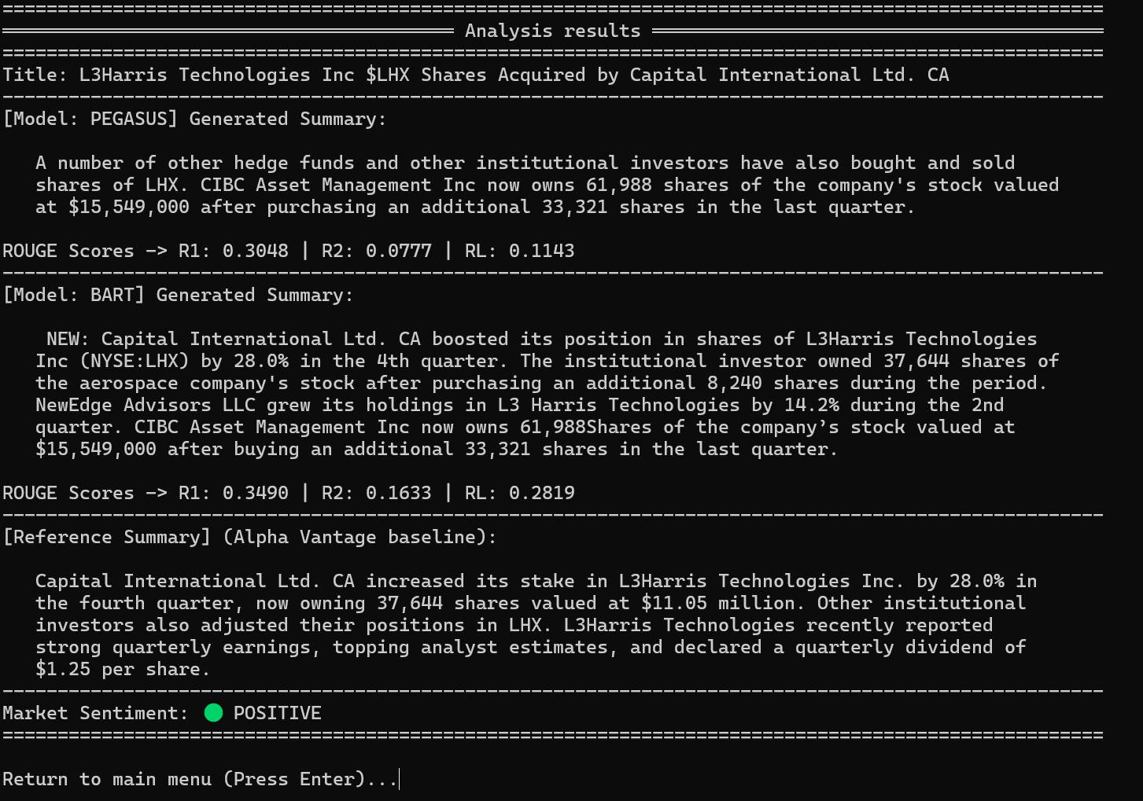
Пример работы

Slide 17
Спасибо за внимание!

